Slide 1
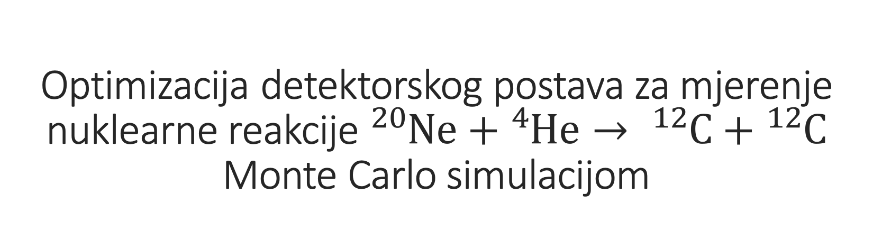
Optimizacija detektorskog postava za mjerenje nuklearne reakcije ${}_{ }^{20}{Ne}+{}_{ }^{4}{He}→ {}_{ }^{12}C+{}_{ }^{12}C$ Monte Carlo simulacijom
Ivan bićanić
Mentori: - dr. sc. Neven soić (institut ruđer bošković)
- dr. sc. Daniele Dell’Aquila (Universit`a degli Studi di Sassari)

Slide 2
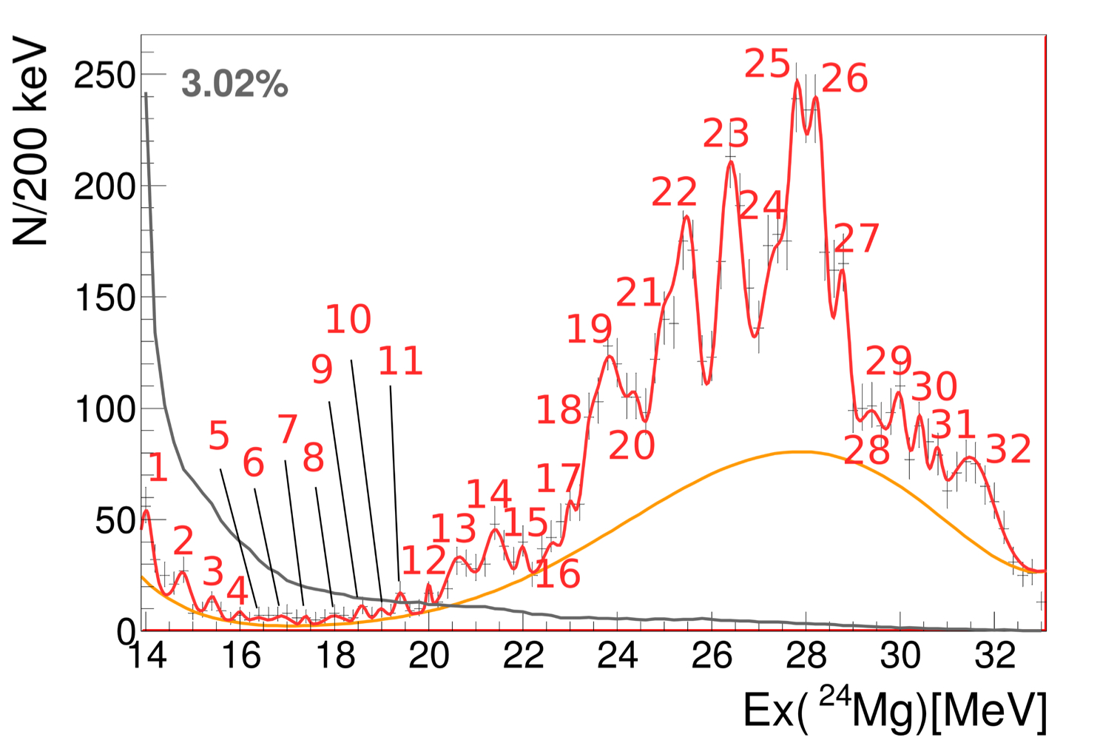

Uvod
Potraga za rezonantnim stanjima ${}_{ }^{24}{Mg}$ koja
se raspadaju na dvije jezgre ${}_{ }^{12}C$ u području
energija pobuđenja od oko 14 MeV do 17 MeV
Takva stanja postoje na energijama višim
od kulonske barijere za ovaj proces (19 MeV)
Takvi raspadi bi se odvijali QM tuneliranjem
kroz barijeru

Slide 3
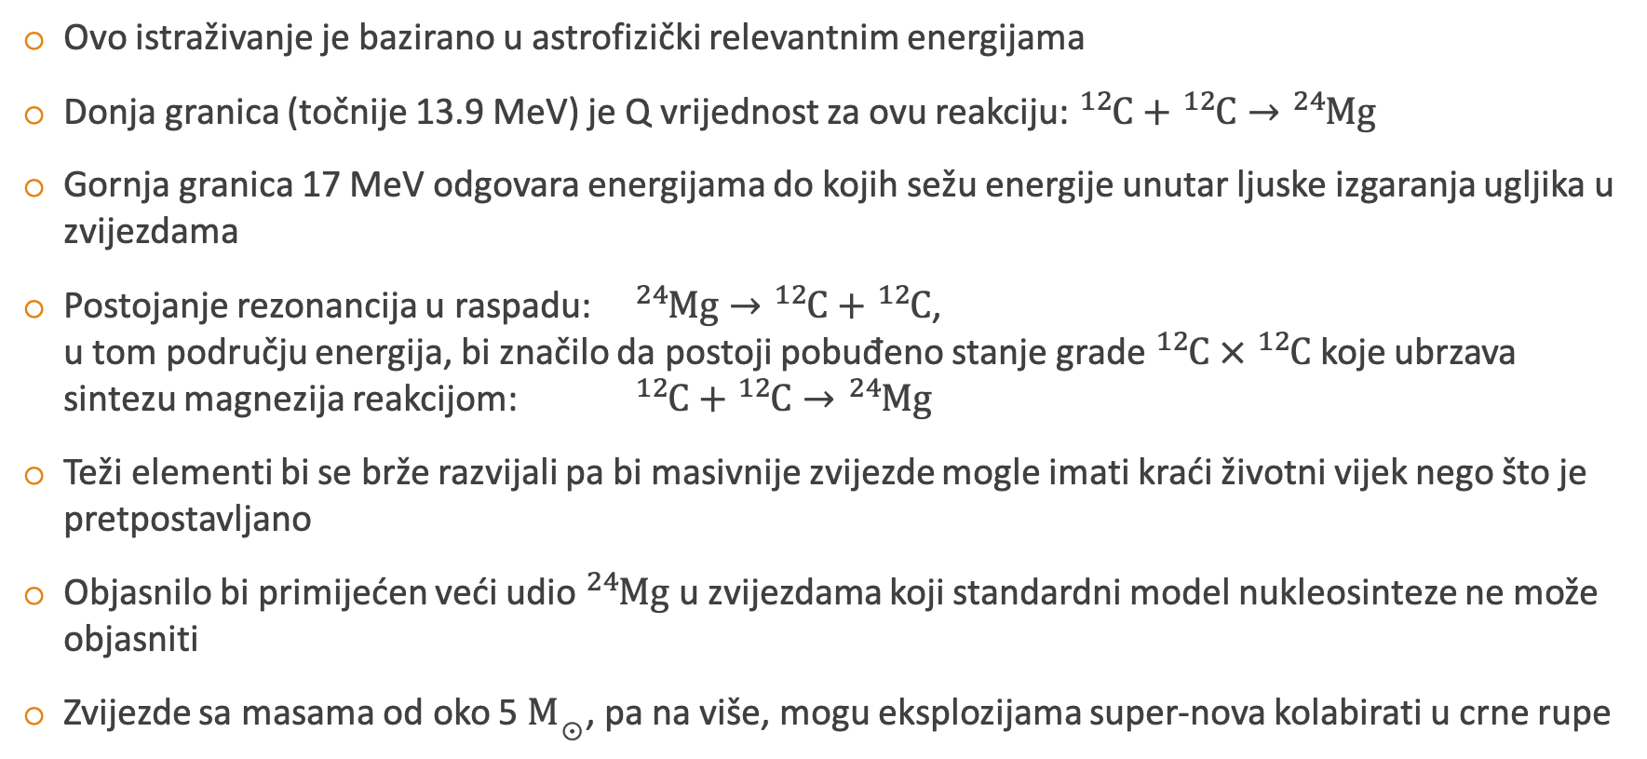
Motivacija
Ovo istraživanje je bazirano u astrofizički relevantnim energijama
Donja granica (točnije 13.9 MeV) je Q vrijednost za ovu reakciju: ${}_{ }^{12}C+{}_{ }^{12}C→{}_{ }^{24}{Mg}$
Gornja granica 17 MeV odgovara energijama do kojih sežu energije unutar ljuske izgaranja ugljika u zvijezdama
Postojanje rezonancija u raspadu: ${}_{ }^{24}{Mg}→{}_{ }^{12}C+{}_{ }^{12}C$,
u tom području energija, bi značilo da postoji pobuđeno stanje grade ${}_{ }^{12}C × {}_{ }^{12}C$ koje ubrzava sintezu magnezija reakcijom: ${}_{ }^{12}C+{}_{ }^{12}C→{}_{ }^{24}{Mg}$
Teži elementi bi se brže razvijali pa bi masivnije zvijezde mogle imati kraći životni vijek nego što je pretpostavljano
Objasnilo bi primijećen veći udio ${}_{ }^{24}{Mg}$ u zvijezdama koji standardni model nukleosinteze ne može objasniti
Zvijezde sa masama od oko 5 $M_{\text{☉}}$, pa na više, mogu eksplozijama super-nova kolabirati u crne rupe

Slide 4
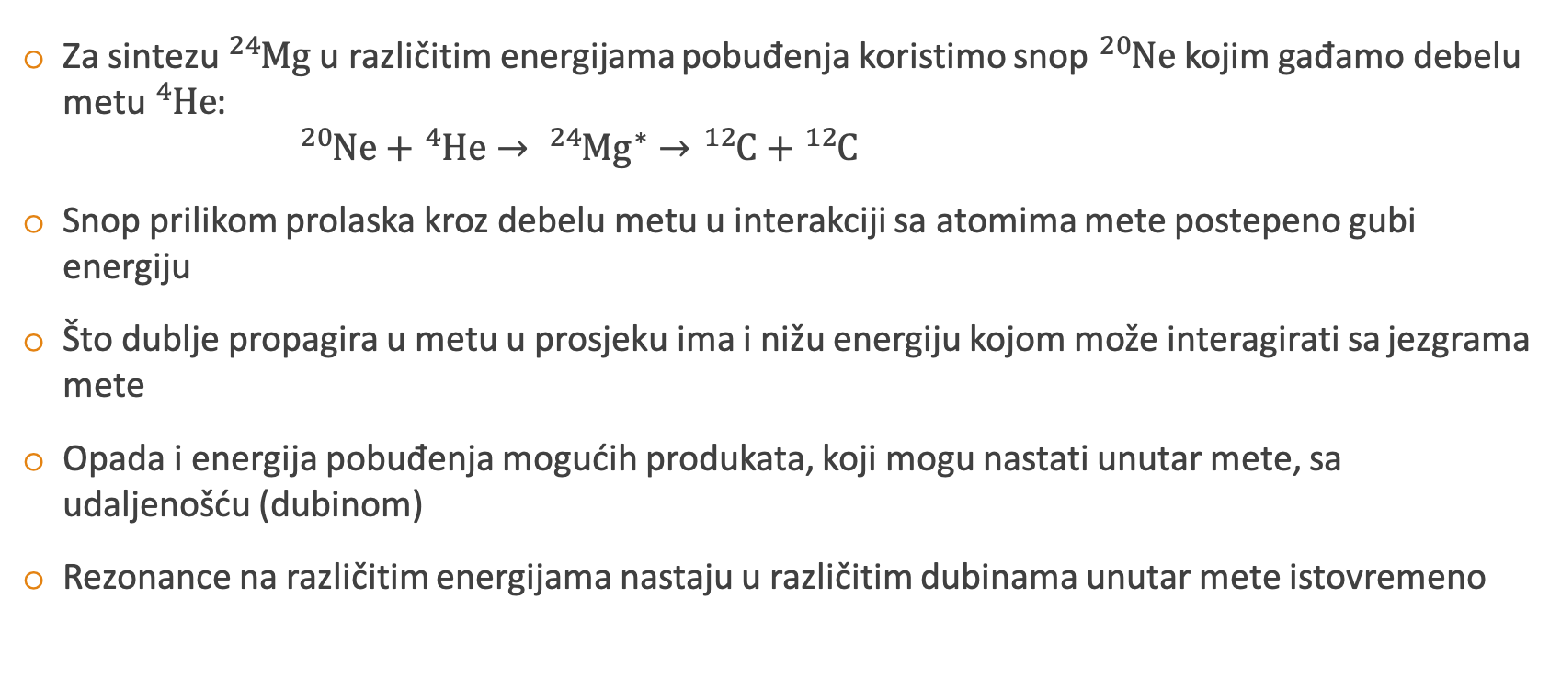
Eksperimentalna tehnika:
Za sintezu ${}_{ }^{24}{Mg}$ u različitim energijama pobuđenja koristimo snop ${}_{ }^{20}{Ne}$ kojim gađamo debelu metu ${}_{ }^{4}{He}$:
${}_{ }^{20}{Ne}+{}_{ }^{4}{He}→ {}_{ }^{24}{{Mg}^{∗}}→{}_{ }^{12}C+{}_{ }^{12}C$
Snop prilikom prolaska kroz debelu metu u interakciji sa atomima mete postepeno gubi energiju
Što dublje propagira u metu u prosjeku ima i nižu energiju kojom može interagirati sa jezgrama mete
Opada i energija pobuđenja mogućih produkata, koji mogu nastati unutar mete, sa udaljenošću (dubinom)
Rezonance na različitim energijama nastaju u različitim dubinama unutar mete istovremeno

Slide 5
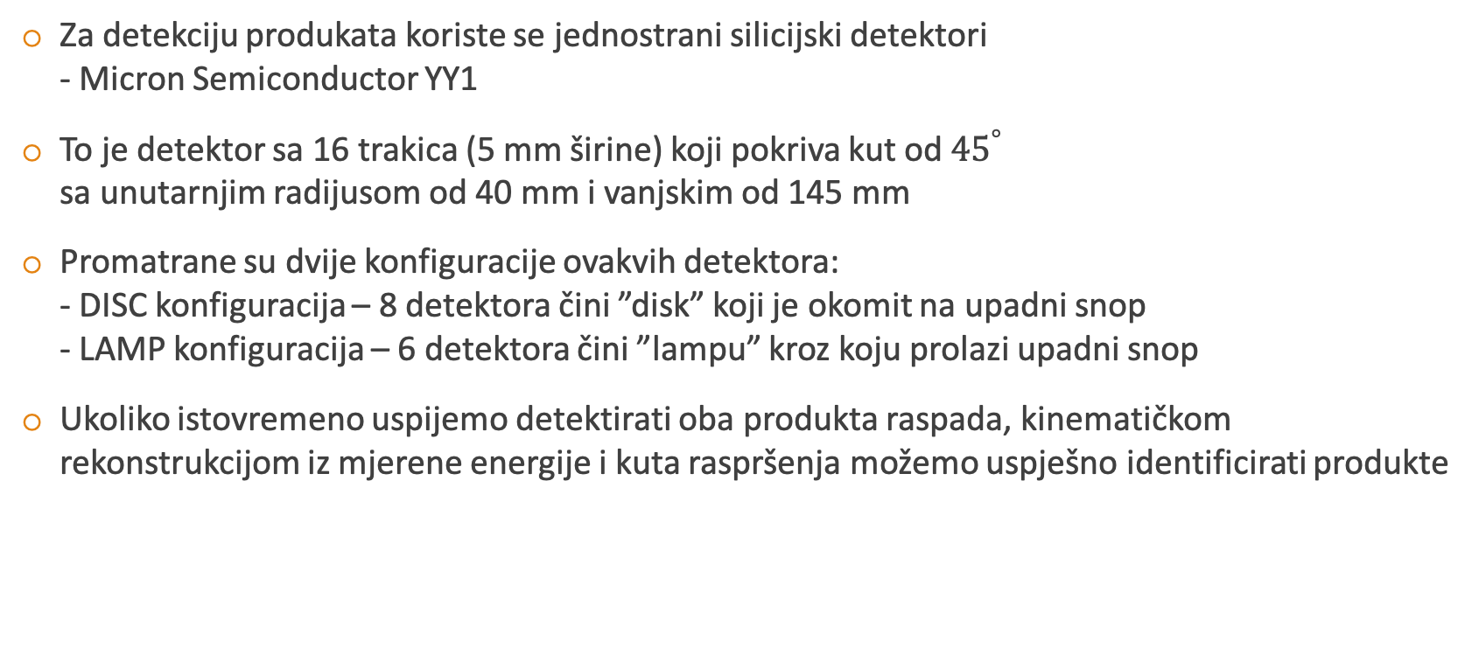
Eksperimentalna tehnika:
Za detekciju produkata koriste se jednostrani silicijski detektori
- Micron Semiconductor YY1
To je detektor sa 16 trakica (5 mm širine) koji pokriva kut od ${45}^{°}$
sa unutarnjim radijusom od 40 mm i vanjskim od 145 mm
Promatrane su dvije konfiguracije ovakvih detektora:
- DISC konfiguracija – 8 detektora čini ”disk” koji je okomit na upadni snop
- LAMP konfiguracija – 6 detektora čini ”lampu” kroz koju prolazi upadni snop
Ukoliko istovremeno uspijemo detektirati oba produkta raspada, kinematičkom rekonstrukcijom iz mjerene energije i kuta raspršenja možemo uspješno identificirati produkte

Slide 6
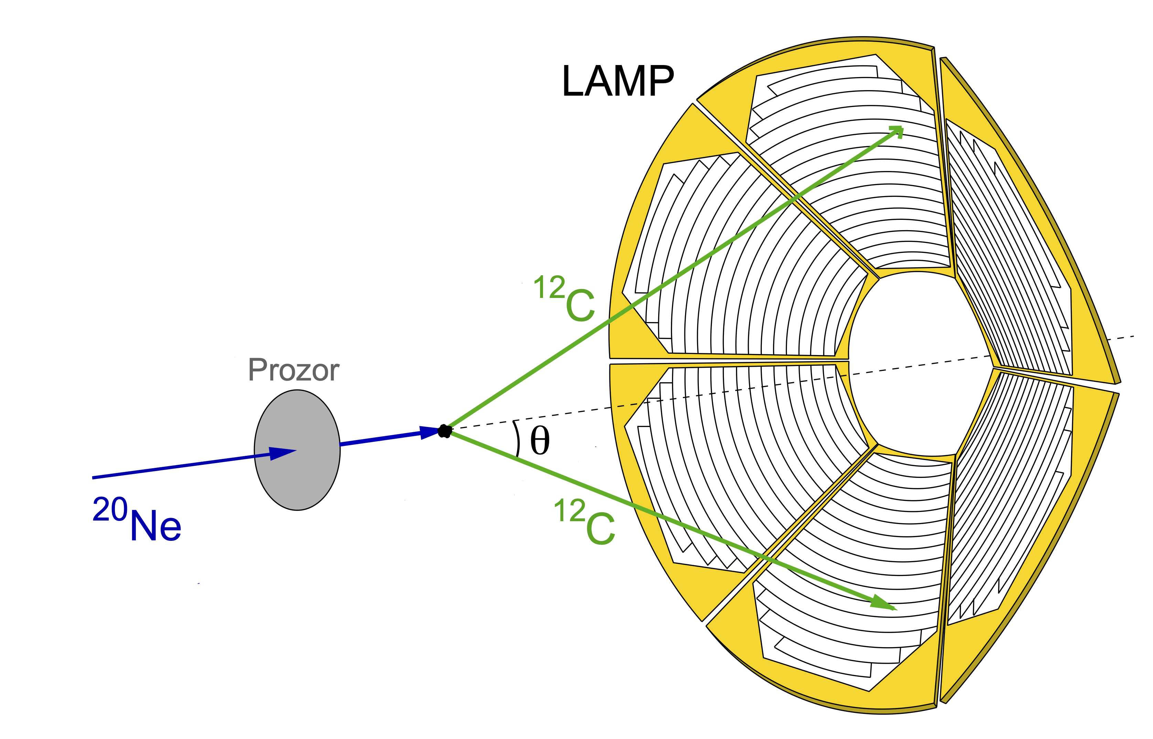
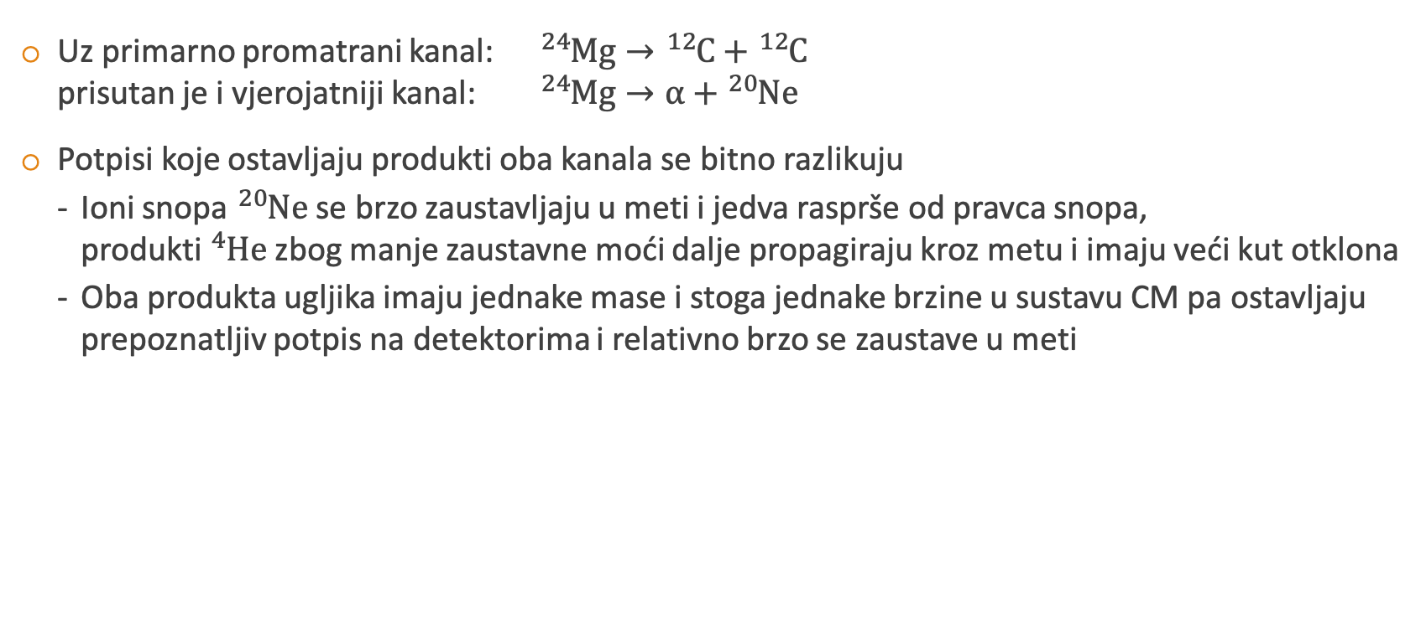
Eksperimentalna tehnika:
Uz primarno promatrani kanal: ${}_{ }^{24}{Mg}→{}_{ }^{12}C+{}_{ }^{12}C$
prisutan je i vjerojatniji kanal: ${}_{ }^{24}{Mg}→α+{}_{ }^{20}{Ne}$
Potpisi koje ostavljaju produkti oba kanala se bitno razlikuju
- Ioni snopa ${}_{ }^{20}{Ne}$ se brzo zaustavljaju u meti i jedva rasprše od pravca snopa,
produkti ${}_{ }^{4}{He}$ zbog manje zaustavne moći dalje propagiraju kroz metu i imaju veći kut otklona
- Oba produkta ugljika imaju jednake mase i stoga jednake brzine u sustavu CM pa ostavljaju prepoznatljiv potpis na detektorima i relativno brzo se zaustave u meti

Slide 7
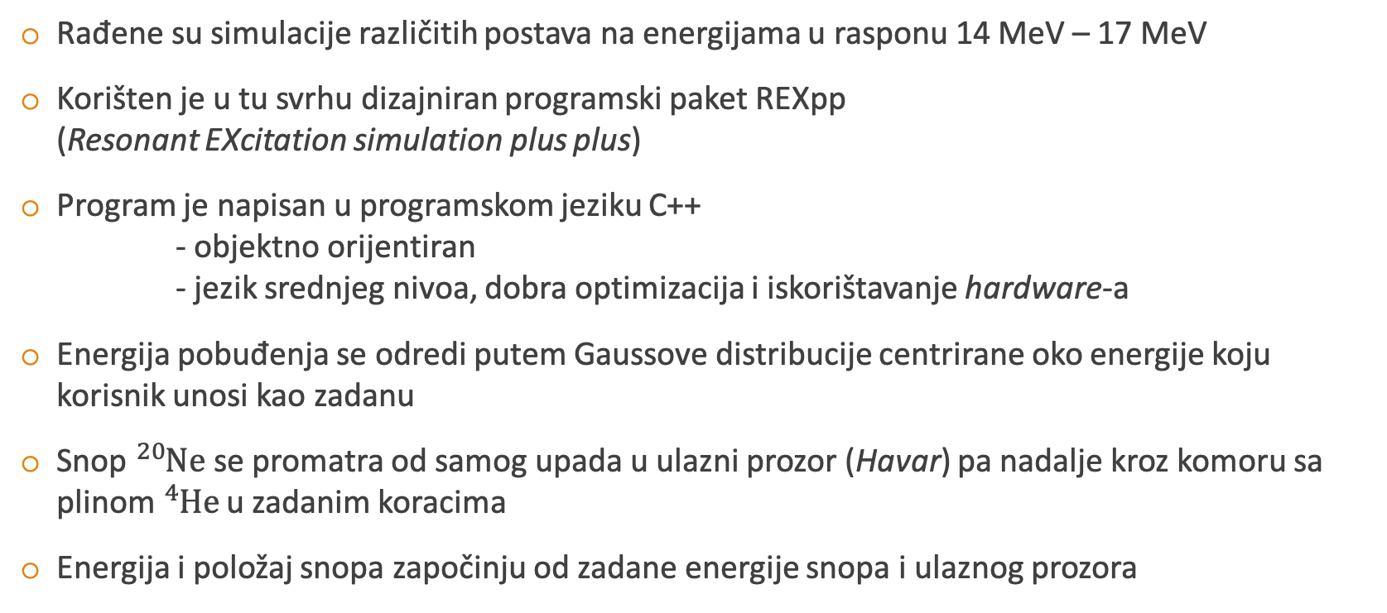
Simulacijski program:
Rađene su simulacije različitih postava na energijama u rasponu 14 MeV – 17 MeV
Korišten je u tu svrhu dizajniran programski paket REXpp
(Resonant EXcitation simulation plus plus)
Program je napisan u programskom jeziku C++
- objektno orijentiran
- jezik srednjeg nivoa, dobra optimizacija i iskorištavanje hardware-a
Energija pobuđenja se odredi putem Gaussove distribucije centrirane oko energije koju korisnik unosi kao zadanu
Snop ${}_{ }^{20}{Ne}$ se promatra od samog upada u ulazni prozor (Havar) pa nadalje kroz komoru sa plinom ${}_{ }^{4}{He}$ u zadanim koracima
Energija i položaj snopa započinju od zadane energije snopa i ulaznog prozora

Slide 8
Simulacijski program:
U svakom sljedećem koraku se računaju tri veličine:
- Gubitak energije ∆E (računa se numeričkim integriranjem iz tablica za taj materijal)
- Rasip energije E_{rasip} (nasumični dodatak energiji iz Gaussove raspodjele centrirane oko nule)
- Rasip kuta θ_{rasip} (nasumični dodatak kutu iz Gaussove raspodjele centrirane oko nule)
One se potom dodaju trenutačnoj energiji i položaju čestice u tom koraku
Nakon što snop postigne energiju rezonancije simulira se raspad
Produkti raspada se prate na jednak način sve dok: - ne upadnu na aktivni dio detektora
- ne upadnu na okvir detektora
- ne izgube svu energiju
- izađu iz promatranog volumena
Rezultati se bilježe u . root formatu i mogu se analizirati putem ROOT sučelja za analizu i obradu podataka

Slide 9
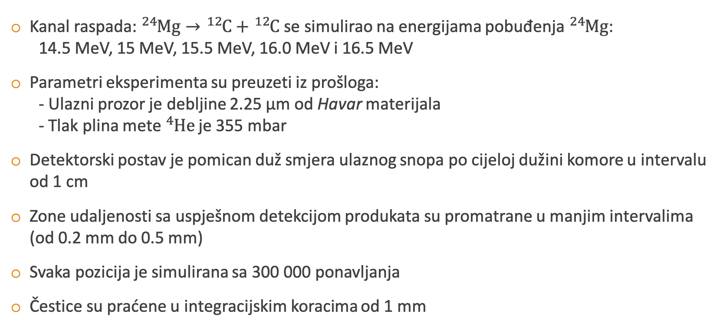
Simulacija (DISC i LAMP konfiguracija):
Kanal raspada: ${}_{ }^{24}{Mg}→{}_{ }^{12}C+{}_{ }^{12}C$ se simulirao na energijama pobuđenja ${}_{ }^{24}{Mg}$:
14.5 MeV, 15 MeV, 15.5 MeV, 16.0 MeV i 16.5 MeV
Parametri eksperimenta su preuzeti iz prošloga:
- Ulazni prozor je debljine 2.25 μm od Havar materijala
- Tlak plina mete ${}_{ }^{4}{He}$ je 355 mbar
Detektorski postav je pomican duž smjera ulaznog snopa po cijeloj dužini komore u intervalu od 1 cm
Zone udaljenosti sa uspješnom detekcijom produkata su promatrane u manjim intervalima
(od 0.2 mm do 0.5 mm)
Svaka pozicija je simulirana sa 300 000 ponavljanja
Čestice su praćene u integracijskim koracima od 1 mm

Slide 10

Rezultati (DISC konfiguracija):
Ne bilježimo produkte rezonancije na 14.5 MeV
Porast efikasnosti sa udaljenosti do određenog
maksimuma, nakon čega opada
Zbog velike mase projektila novonastala
rezonantna jezgra ${}_{ }^{24}{Mg}$ se giba u smjeru projektila
Većina produkata je raspadnuta na kutovima oko ${90}^{°}$
U laboratorijskom sustavu ta raspodjela produkata
poprima oblik konusa
Povećavanjem udaljenosti od točke raspada
rezonantne jezgre konus se sve više otkriva
detektorima i efikasnost se povećava

Slide 11
Rezultati (DISC konfiguracija):
Povećanjem udaljenosti produkti moraju preći
deblji sloj mete pa gube energiju (Bethe-Bloch)
- Lagano smanjenje rasta do maksimuma
- Veće opadanje odmah nakon prelaska maksimuma
(veći moment produkata)
- Smanjenje opadanja sa udaljenosti
(produkti već imaju manji moment)
Veće energije pokazuju veću efikasnost i šire
područje efikasnih pozicija
Najoptimalnija udaljenost: d_{DISC} = 45 cm
Efikasnosti na toj udaljenosti:
η_{DISC}(15.0 MeV) = 13.31 % η_{DISC}(16.0 MeV) = 18.23 %
η_{DISC}(15.5 MeV) = 25.44 % η_{DISC}(16.5 MeV) = 13.36 %

Slide 12

Rezultati (DISC konfiguracija):
Visoka efikasnost oko kuta raspada ${90}^{°}$ u sustavu CM
Efikasnost naglo opada nakon nekog kritičnog kuta
Imamo najveći broj raspada pod kutovima
oko ${90}^{°}$
Događaji u kojima produkti ${}_{ }^{12}C$ koji su raspadnuti
u smjeru suprotnom od smjera ulaznog snopa zbog
gubitka energije ne mogu dostići do detektora ako
se raspadnu na kutovima većim od kritičnog kuta
Širine područja kutova visoke efikasnosti su
proporcionalne efikasnostima koje detektorski
postav ima za pojedine energije na d_{DISC}

Slide 13
Rezultati (DISC konfiguracija):
Prethodna područja kutova raspada u laboratorijskom
sustavu
Zbog boost-a u smjeru ulaznog snopa imamo sužavanje
svih područja
Vrhovi maksimuma efikasnosti (centri područja kutova)
su se međusobno smakli ovisno o boost-u
Područja kutova na nižim energijama su pomaknuta
prema manjim, a ona na višim prema većim kutovima
Nema preklapanja vrhova maksimuma
produkti različitih energija rezonanci su
detektirani na različitim trakicama detektora

Slide 14
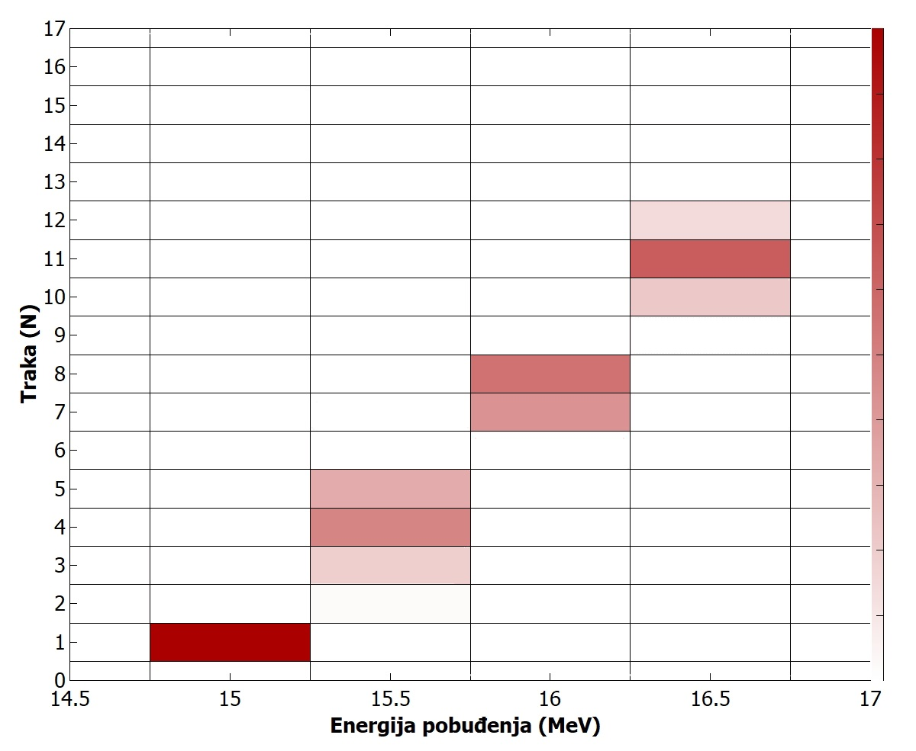
Rezultati (DISC konfiguracija):
Efikasnosti bilježenja produkata po trakicama
detektora za svaku promatranu energiju pobuđenja
Produkte raspada svake pojedine energije bilježe
različite trake na detektorima
Razmak u energijama od 0.5 MeV dobro pokriva
područje promatranih energija
Za sve energije (osim 15.0 MeV) bilježimo
sve efikasne događaje
Za energiju od 15.0 MeV samo najniža traka
bilježi produkte
uhvatili vanjski rub konusa produkata

Slide 15
Rezultati (LAMP konfiguracija):
Veće efikasnosti i šire područje udaljenosti na koju možemo efikasno pozicionirati ovakav postav
Bilježimo i produkte raspada na en. od 14.5 MeV
Otkrivanjem konusa produkata efikasnost raste,
sa udaljavanjem rast se smanjuje i u konačnici
efikasnost počne opadati
Veće energije pokazuju veću efikasnost i šire
područje efikasnih pozicija
Zanemarujemo rezonanciju na 14.5 MeV
Najoptimalnija udaljenost: d_{LAMP} = 43 cm
Efikasnosti na toj udaljenosti:
η_{LAMP}(15.0 MeV) = 40.15 % η_{LAMP}(16.0 MeV) = 44.54 %
η_{LAMP}(15.5 MeV) = 49.49 % η_{LAMP}(16.5 MeV) = 39.81 %

Slide 16

Rezultati (LAMP konfiguracija):
Efikasnosti s obzirom na kut raspada u sustavu CM su ponovno visoke u području oko ${90}^{°}$
Nakon kritičnog kuta efikasnost ponovno opada,
ali malo manje strmo
Zbog manje udaljenosti do detektora i produkti sa
većim kutom raspada stignu do detektora
Širine područja efikasnih kutova su proporcionalne
efikasnostima na pripadnim energijama (na d_{LAMP})
Širine se manje razlikuju nego u DISC konfiguraciji
Oscilacije u bilježenim efikasnostima
zbog blizine detektora i točke raspada
trajektorija produkta se ne razmrlja pa se
prepoznaju granice između trakica detektora

Slide 17
Rezultati (LAMP konfiguracija):
sužavanje područja kutova visoke efikasnosti bilježenja
produkata
Vrhovi maksimuma efikasnosti su međusobno smaknuti
ovisno o boost-u koji su imali
produkti raspada na različitim energijama
pobuđenja imaju različite impulse
Imamo veće preklapanje efikasnosti po kutovima
nego za DISC konfiguraciju
registracija signala sa različitih energija
rezonanci u istim trakicama detektora

Slide 18
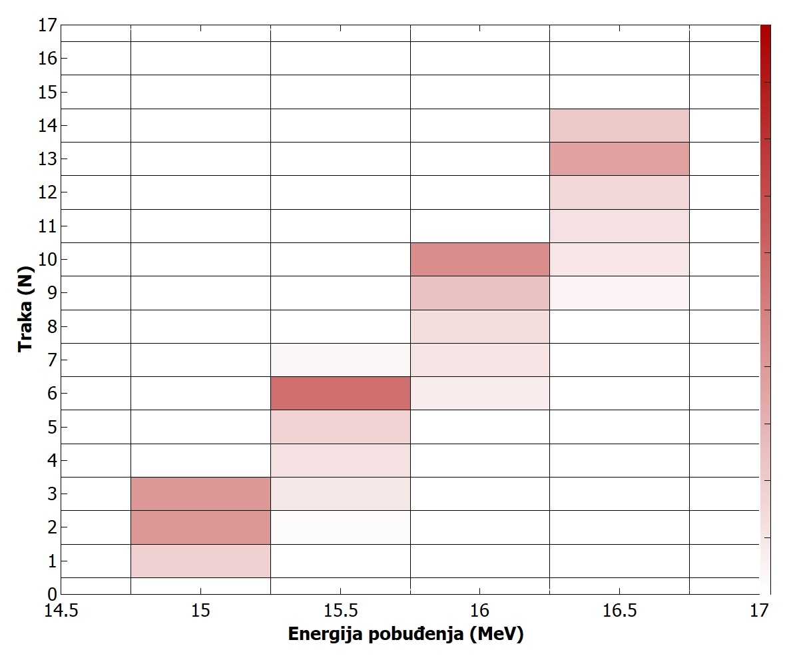

Rezultati (LAMP konfiguracija):
Pojedine trakice bilježe produkte raspada sa više energija pobuđenja ${}_{ }^{24}{Mg}$
Trake koje najintenzivnije bilježe produkte
se ne preklapaju
Razmakom u energijama od 0.5 MeV dobro pokrivamo
područje promatranih energija
U LAMP konfiguraciji veći broj trakica bilježi produkte
bilježimo više detekcija
bolje iskorištavanje aktivnog dijela detektora
Najniža traka bilježi produkte raspada na energiji
15.0 MeV
mogućnost da je dio produkata prošao ispod
Broj granica između aktiviranih trakica na svakoj energiji
se slaže sa brojem minimuma u područjima efikasnih kutova

Slide 19
Zaključak:
Korištenjem debelih meta možemo proučavati više rezonantnih stanja sa jednim postavom
Krivim odabirom eksperimentalnog postava produkti mogu ostati nedetektirani
Potrebno je prije provođenja eksperimenta simulirati različite konfiguracije eksperimentalnih postava
Efikasnost uspješno registriranih produkata značajno ovisi o udaljenosti koju produkti moraju proći kroz metu - Efikasnost se povećava kako se konus produkata otvara detektoru
- Nakon što se cijeli konus otvori detektoru efikasnost se dalje smanjuje sa udaljenošću zbog sve većeg gubitka energije
prekid područja kutova sa efikasnom detekcijom produkata
U laboratorijskom sustavu kutne raspodjele su pomaknute i razmaknute
U efikasnijoj LAMP konf. distribucije kutova po energijama se međusobno više preklapaju,
dok se trakice koje bilježe najdominantniji dio produkata ipak ne preklapaju
U najnižoj traki bilježimo detekcije u obje konfiguracije: moguć prolazak produkata kroz otvor

Slide 20
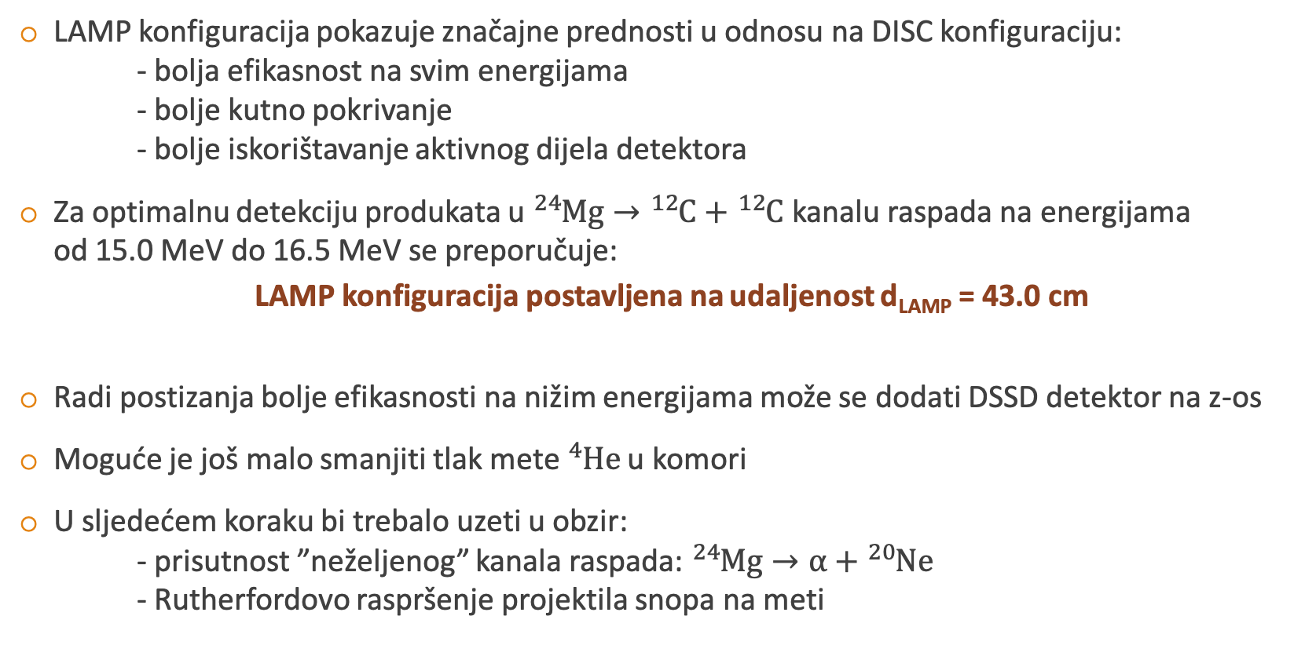
Zaključak:
LAMP konfiguracija pokazuje značajne prednosti u odnosu na DISC konfiguraciju:
- bolja efikasnost na svim energijama
- bolje kutno pokrivanje
- bolje iskorištavanje aktivnog dijela detektora
Za optimalnu detekciju produkata u ${}_{ }^{24}{Mg}→{}_{ }^{12}C+{}_{ }^{12}C$ kanalu raspada na energijama
od 15.0 MeV do 16.5 MeV se preporučuje:
LAMP konfiguracija postavljena na udaljenost d_{LAMP} = 43.0 cm
Radi postizanja bolje efikasnosti na nižim energijama može se dodati DSSD detektor na z-os
Moguće je još malo smanjiti tlak mete ${}_{ }^{4}{He}$ u komori
U sljedećem koraku bi trebalo uzeti u obzir:
- prisutnost ”neželjenog” kanala raspada: ${}_{ }^{24}{Mg}→α+{}_{ }^{20}{Ne}$
- Rutherfordovo raspršenje projektila snopa na meti

Slide 21
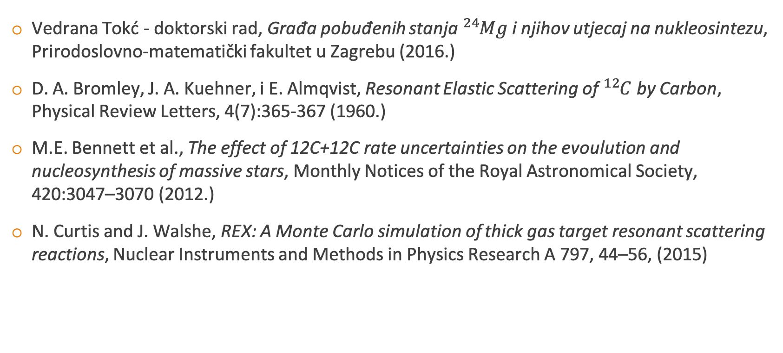
Literatura:
Vedrana Tokć - doktorski rad, Građa pobuđenih stanja ${}_{ }^{24}{Mg}$ i njihov utjecaj na nukleosintezu, Prirodoslovno-matematički fakultet u Zagrebu (2016.)
D. A. Bromley, J. A. Kuehner, i E. Almqvist, Resonant Elastic Scattering of ${}_{ }^{12}C$ by Carbon, Physical Review Letters, 4(7):365-367 (1960.)
M.E. Bennett et al., The effect of 12C+12C rate uncertainties on the evoulution and nucleosynthesis of massive stars, Monthly Notices of the Royal Astronomical Society, 420:3047–3070 (2012.)
N. Curtis and J. Walshe, REX: A Monte Carlo simulation of thick gas target resonant scattering reactions, Nuclear Instruments and Methods in Physics Research A 797, 44–56, (2015)

